Slide 1
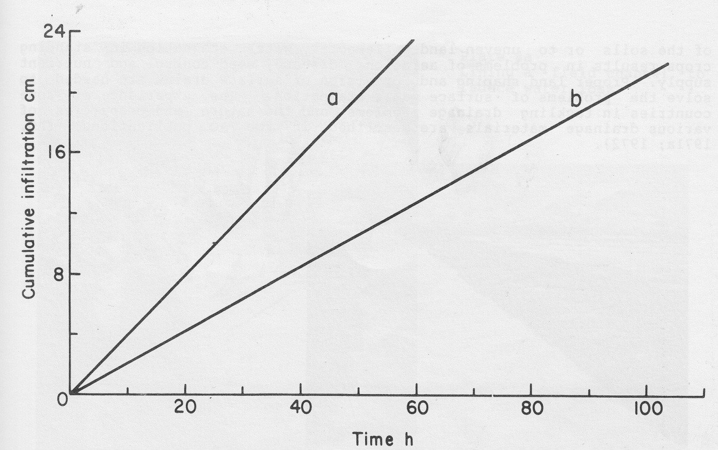
Jips uygulamasının tuzlu toprakta kümülatif (Eklemeli) infiltrasyona etkisi ^{a; Jips var b; Jips yok}
(Abrol et al., 1988)

Slide 2
Suyu ıslah amacıyla jips kullanımı
Turunçgil bahçesi, ECs=0.15 dS/m olan bir sulama suyu ile sulanmaktadır. Turunçgil ağaçlarında oksijen noksanlığına neden olan infiltrasyon sorunları geçmişte yaşanmıştır. Bunun sebebi, toprak yüzeyinde uzun süreli su göllenmelerine bağlanmaktadır. Bu durum meyve oluşumu gibi kritik bir zamanda ortaya çıkmaktadır.
Bundan dolayı, oksijen stresi ve su ile doygunluğu azaltmak ve infiltrasyonu artırmak amacıyla, sulama suyuna jips uygulanmasına karar verilmiştir.
5 ha büyüklüğündeki arazide 100 mm derinlikte yıkama suyuna ihtiyaç vardır. Suda 2 me/L kalsiyum artışına ihtiyaç olup, eldeki jipsin saflığı % 70'dir. Bu verilere göre ne kadar jips kullanılmalıdır?

Slide 3
Suyu ıslah amacıyla jips kullanımı
Toplam su gereksinimi= 5 ha/100 mm=5000 m³,
1 me/L kalsiyum= 1000 m³ suda, % 100 saf jips için 86 kg.
Çözüm: 5000 m³ suya 2 me/L kalsiyum sağlamak için gereken % 100 jips miktarı:
1 me/L (Ca)=86 kg (% 100 jips) 1000 m³ de,
1 me/L (Ca) 5000 m³ de,
1 me/L (Ca) = 5 x 86 = 430 kg jips (% 100),
2 me/L (Ca) 5000 m³ de,
2 me/L (Ca) = 2x430 = 860 kg jips (% 100),
Jipsin saflığının % 70 olması nedeniyle ihtiyaç duyulan jips miktarı, (860 . 100)/70 = 1230 kg jips (% 70)'dir.

Slide 4
Suyu ıslah amacıyla jips kullanımı
Bazı durumlarda, sulama suyuna kalsiyum sağlamak amacıyla, sulama kanallarına büyük jips kaya parçaları yerleştirilmektedir. Kayadan çözünen kalsiyumun miktarı azdır. Bu nedenle yöntemin etkinliği kanaldaki suyun akış hızı ve hacmine bağlıdır.
Çözünen kalsiyumun miktarı, kanalın başındaki ve sonundaki suyun kalsiyum miktarlarının kıyaslanması ile saptanabilir. Sulama kanalına yerleştirilen jips kayası, yabancı ot kontrolü gibi bakım masraflarını artırabilir. Ayrıca jipsin, beton sulama kanallarında ve diğer mühendislik yapılarında yaratacağı sorunları da göz önünde tutmak gerekir.

Slide 5
Asit oluşturucu ıslah materyali
Asit ve asit oluşturucu ıslah materyalleri, jips gibi toprağa kalsiyum sağlamaktadır. Fakat bu materyallerin etkin olması için, toprakta kireç bulunmalıdır. Elementel kükürt ve sülfürik asitin her ikisi de yoğun olarak kullanılırken, diğer asit ıslah materyalleri nispeten daha düşük oranda kullanılmaktadır.

Slide 6
Asit oluşturucu ıslah materyali
Eğer toprakta kireç mevcut ise; kükürt, kalsiyumun açığa çıkmasını sağlar ve alkali toprakların ıslahında kullanılır. Su uygulamasında kükürt başarılı değildir ve infiltrasyon sorununu iyileştirmede çok etkin sayılmaz. Kükürdün reaksiyonu yavaştır. Kükürdün etkinliği için, öncelikle toprak bakterileri tarafından okside edilerek sülfüroz ve sülfürik asit formuna dönüştürülmesi gereklidir. Bunun ardından kireçle reaksiyon ve kalsiyum salınımı gelir.

Slide 7
Asit oluşturucu ıslah materyali
Oksidasyon işlemi oldukça yavaştır ve sıcak, iyi havalanan nemli topraklarda, bu işlem 30 gün veya daha uzun sürebilir. Eğer yeterli zaman mevcutsa, kireç içeren alkali toprakların ıslahında kükürt iyi bir ıslah materyalidir.
Fakat oksidasyon işleminin yavaş cereyan etmesi ve yüzey yakınında salınan kalsiyumun sulamalar esnasında kısa bir sürede yıkanmasından dolayı, kükürdün infiltrasyon sorununu tatmin edici şekilde iyileştirmesi beklenmemelidir.

Slide 8
Sülfürik asit kullanımı
Sülfürik asit kuvvetli ve aşındırıcı (korosif) bir kimyasal olup, toprak yüzeyine veya sulama suyuna doğrudan uygulanmaktadır. Sülfürik asit, oksidasyon işlemine ihtiyaç duymaması nedeniyle, kireçli toprakların infiltrasyonunun düzenlenmesinde ve alkali toprakların ıslahında çok etkin bir materyaldir.
Toprak uygulamaları ekimden önce yapılır ve ardından toprakta oluşan tuzları uzaklaştırmak için yoğun bir yıkama yapılır. Su uygulaması, boruların, yağmurlayıcıların, su dağıtım sistemleri ve personelin güvenlik koşulları göz önüne alınarak çok dikkatli bir şekilde yapılmalıdır. Sülfürik asit beton borulara, çelik menfezlere ve alüminyum borulara zarar verebilir. Bu nedenle sülfürik asit yalnızca uzmanlar tarafından uygulanmalıdır.

Slide 9
Suların karıştırılması
Tuzluluğu 2.9 dS/m'den daha az, SAR değeri 12 ve daha fazla olan sular infiltrasyon oranını dikkate değer derecede azaltırlar. SAR değeri 6.0'dan büyük ve EC'si 1.2 dS/m'den az sular bile infiltrasyon oranını azaltabilir. İnfiltrasyon oranı, su tuzluluğunun artırılması ya da SAR değerinin düşürülmesi ile arttırabilir.
Seyreltme SAR değerini azaltır. Bu SAR eşitliğinin doğasından kaynaklanmaktadır. Aşağıdaki örnekte karıştırılmış bir suyun SAR değerinin nasıl azaltıldığı örneklenmektedir. Örnekte, karıştırma olmaksızın sınırlı bir kullanıma sahip kuyu suyunun, normal kanal suyuna karıştırılması ile toplam kullanılabilir su miktarının nasıl arttığı gösterilmektedir.

Slide 10
 | EC_{s} (dS/m) | Ca (me/L) | Mg (me/L) | Na (me/L) | HCO₃ (me/L) | SAR
Kanal suyu | 0.23 | 1.41 | 0.54 | 0.48 | 1.8 | 0.5
Kuyu suyu | 3.60 | 2.52 | 4.00 | 32.00 | 4.5 | 18.0
Kanal suyu kullanılabilir nitelikte olmakla beraber, bitkinin tüm ihtiyacını sağlayacak kapasitede değildir. Bu amaçla kanal suyu, % 25 oranında düşük kaliteli kuyu suyu ile karıştırılacaktır. Karışım suyunun SAR değeri ne olacaktır?

Slide 11
Suların karıştırılması
Ca = (1.41 x0.75)+(2.52x0.25) = 1.69 me/L
Mg = (0.54x0.75)+(4.0x0.25) = 1.41 me/L
Na = (0.48x0.75)+(32x0.25) = 8.36 me/L
HCO3 = (1.8x0.75)+(4.5x0.25) = 2.48 me/L
ECs = (0.23x0.75)+(3.6x0.25) = 1.07 dS/m
SAR = 6.7
Su kaynaklarının karıştırılması yaygın bir pratik olmasa bile, iki kaynak varsa ve bunlardan biri düşük kalitedeyse bu yola gidilebilir. Normal olarak her zaman iyi kaliteli yüzey suyu tercih edilir, düşük kaliteli taban suyu yüzey suyu yeterli olmadığında kullanılmaktadır.

Slide 12
Toprak işleme ve derin sürüm
Toprak ve su ıslahı, suyun karıştırılması, suyun kimyasal yapısını değiştirirken, fiziksel yöntemler infiltrasyonu mekaniksel yollarla arttırmayı amaçlar. En yaygın fiziksel yöntem, toprak işlemedir. Etkin olmakla beraber, kısa ömürlü olup infiltrasyon sorununa geçici çözümler sağlamaktadır.
İnfiltrasyon sorunlarının ciddi olduğu yerlerde toprak işleme; toprağı pürüzlendirmek ve suyun akış hızını azaltarak, infiltrasyon süresini artırmak yoluyla yararlı olur. Pürüzlü ve kesekli bir tarla ilk bir kaç sulama esnasında infiltrasyonu iyileştirmekte, daha sonra başka bir toprak işlemeye ihtiyaç duyulmaktadır.

Slide 13
Toprak işleme ve derin sürüm
Toprak işlemede, daha fazla pürüzlülük sağlayan ekipmanlar seçilmelidir. Toprak işleme toprağın üst bir kaç cm'sindeki kabuğu kırarak da infiltrasyonu iyileştirmektedir.
Düşük tuzluluktaki suların kullanılmasından kaynaklanan infiltrasyon sorununun olduğu alanlarda; yaygın bir uygulama, her sulamadan veya her ikinci sulama öncesinde toprağı işlemektir. Bu işlem, toprağı pürüzlendirir, çatlaklar açar ve infiltrasyona maruz kalacak yüzey alanını önemli ölçüde artırır.

Slide 14
Organik atıklar
Ürün artıkları ve tarlada kalan diğer organik madde, su penetrasyonunu düzenlemekte ve bu yöntem günden güne daha fazla ilgi görmektedir. Bu yöntem, su infiltrasyonunu iyileştirmede, özellikle fazla masraf gerektiren ıslah tedbirlerini ele almada yeterli gücü olmayan küçük çiftçiler için en kolay yöntemlerden biridir. Fakat çoğu kez, küçük çiftçiler ürün artıklarını diğer amaçlar için kullanmakta ve organik atıkların çok azı toprağa geri dönmektedir.
Toprakta bırakılan organik atıklara ilaveten pürüzlü, kesekli işlenmiş bir toprak yüzeyi, alkali topraklarda suyun infiltrasyonunu iyileştirecek ve yüksek SAR'lı, düşük tuz içerikli sularla sulanan topraklarda dahi suyun penetrasyonunu artıracaktır.

Slide 15
Organik atıklar
Bol lifli sorgum, arpa, çeltik, mısır, buğday gibi bitkilerin kalıntıları su infiltrasyonunu iyileştirirken, baklagil ve sebze bitkisi kalıntıları genellikle aynı derecede etkili olmamaktadır. Bu artıklardan en iyileri hızlı bir şekilde parçalanmayan ve ayrışmayanlardır.
Bu tip materyaller, toprakta poroziteyi artırarak, su infiltrasyonunu iyileştirmektedir. Bu atıkların etkin olabilmesi için nispeten fazla miktarlarına ihtiyaç duyulur. Bir organik materyal uygulamasının etkin olması için, üst 15 cm kalınlıktaki toprakta hacimsel esasa göre % 10-30 oranında organik madde uygulamasına ihtiyaç duyulmaktadır.

Slide 16
Organik atıklar
Su kalitesinin infiltrasyonu etkilediği ve organik artıkların infiltrasyonu iyileştirmek amacı ile uygulandığı yerlerde, organik atıkların yüzey toprağına karışması önem kazanır.
Organik artıkların daha derine karıştırılması, suyun daha derine penetre olması ve daha iyi bir toprak strüktürü için faydalıdır. Bununla beraber, su kalitesinden kaynaklanan infiltrasyon sorunlarında, belli zaman sürecinde toprağa giren su miktarını genellikle üst toprak kontrol etmektedir.

Slide 17
Sulama yöntemi
Fiziksel ve kimyasal yöntemlerin kombinasyonu, su infiltrasyonu sorunlarını çözmede çok etkindir. Bununla beraber, bu yöntemlerin etkin olabilmesi için, her yıl yoğun ve sürekli yatırımlara gereksinim vardır.
Bir çok kullanıcı, infiltrasyon sorununu daha kolay çözmek için, bu yöntemleri sulama uygulamalarıyla tamamlamaya çalışmaktadır. Bunun örnekleri; daha sık sulama, sulama süresinin uzatılması ve sulama sisteminin değiştirilmesidir.

